Slide 1
Semana N° 6 :
Motivación.
Los desastres naturales y el medio ambiente social.
Influencia humana sobre los desastres de origen natural.
Gestión de los residuos sólidos.
Gestión de los residuos peligrosos.
Facultad de Ciencias Naturales y Matemática
Biología
Dr. Fredy Salinas Melendez
Semestre Académico 2025 - II

Slide 2
MOTIVACION ¿Cuáles son las Leyes que gobiernan el universo y a los hombres?
La razón de los conflictos sociales del hombre entre los hombres, en el mundo en que vivimos, es que ignoramos las leyes que gobiernan el universo y las leyes que gobiernan a los hombres.
Solo sí conocemos estas leyes podremos entendernos y convivir en armonía sin conflictos sociales. …
1. Ley de la Relatividad Especial, sin gravedad de Einstein en 1905 : E = m. c²
La energía es igual a la masa por la velocidad de la luz al cuadrado, demuestra que la energía y la materia es una igualdad, no son conceptos diferentes, como se creían hasta entonces, postula que la luz viaja sobre el espacio vacío a 300 mil kilómetros por segundo y que nada es capaz de igualar esa velocidad, menos superarla. Además, el espacio y el tiempo no son absolutos, su percepción es relativa al observador.
2. Ley de la Relatividad General, con gravedad de 1915. Gµr = 8πTK µv
La luz se desplaza describiendo una curva por efecto de la gravedad.
Einstein predecía que el espacio y el tiempo eran relativos, que formaban un continuo llamado espacio-tiempo, valido para todos los observadores y que la masa de los objetos hacía que el espacio-tiempo se curvara, el espacio – tiempo no es rígido, es una estructura dinámica, que puede deformarse. Lo confirmó Eddigton con el eclipse del año de 1919. Con esta Ley ingresamos a la era de la Humanidad
3. Leyes del Gen de Mendel: 2n = 46 cromosomas.
Las leyes de Mendel son los principios que establecen cómo ocurre la herencia genética, es decir, el proceso de transmisión de las características físicas y biológicas de los padres a los hijos. Las características o rasgos que se heredan están determinados por dos versiones de un gen, llamados alelos.
Los genes no mueren, son dominantes o recesivos y seguirán viviendo en los genes de tus generaciones por toda la eternidad. “Genes mandan”

Slide 3
Los desastres naturales y el medio ambiente social
A través de millones de años de la evolución del planeta Tierra se han producido y se producirán innumerables fenómenos naturales, como sismos, tsunamis, huaycos, inundaciones, huracanes, inundaciones, deslizamientos, sequías, incendios forestales, y muchos fenómenos más, que afectan sus actividades socioeconómicas y su entorno ambiental.
Se entiende por desastres naturales aquellos cambios violentos o repentinos en la dinámica del medio ambiente, cuando superan un límite de normalidad, medido generalmente a través de un parámetro, cuyas repercusiones pueden causar pérdidas materiales y de vidas.
Son eventos ambientales que no se halla en la mano del ser humano,
como son los terremotos, inundaciones, tsunamis, entre otros.
Los desastres naturales traen consigo trastornos ambientales, pues contaminan el suelo, el aire y el agua; destruyen parte de la flora y fauna; y crean casi siempre focos de infección y otros, afectando el hábitat del hombre.

Slide 4
¿Cuál es la causa de los desastres naturales?
2.1 Contaminación de cuencas hídricas.
2.2 Derramamiento del petróleo.
2.3 Fuga de materiales radiactivos.
2.4 Tala de bosques.
2.5 Uso de napalm u otros elementos destructivos.
2.6 Contaminación por anhídrido carbónico.
2.7 Crecimiento de la población humana.

Slide 5
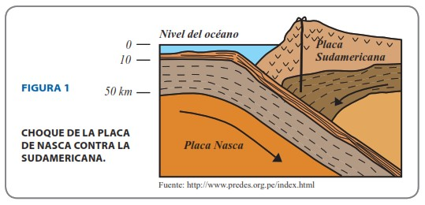
Desastres Geodinámicos
La geodinámica interna comprende los fenómenos producidos en el interior de la Tierra; entre ellos, los más importantes son las erupciones volcánicas, los terremotos y los movimientos de las placas corticales en la tectónica de placas.

Slide 6
Terremoto en Perú el 15 de Agosto de 2007
La ciudad de Pisco (Ica) fue el epicentro de un terremoto de 7.9 grados de magnitud en la escala de Ritcher, siendo uno de los movimientos telúricos más violentos ocurridos en el Perú en los últimos años.
Tras el terremoto principal, un centenar de réplicas se sucedieron el mismo día 15 de agosto, muchas de las cuales alcanzaron magnitudes entre 5 y 6 grados. Una réplica de 5,9 grados fue percibida a las 19:19 horas, otra a las 19:41 a 70 kilómetros al sureste de Huancayo y una tercera se registró a las 20:08 a 146 kilómetros al suroeste de Lima.
El sismo dejó 513 muertos, casi 2,291 heridos, 76.000 viviendas totalmente destruidas e inhabitables y 431 mil personas resultaron afectadas. Las zonas más afectadas fueron las provincias de Pisco, Ica, Chincha, Cañete, Yauyos, Huaytará y Castrovirreyna. La magnitud destructiva del terremoto también causó grandes daños a la infraestructura que proporciona los servicios básicos a la población, tales como agua y saneamiento, educación, salud y comunicaciones.

Slide 7
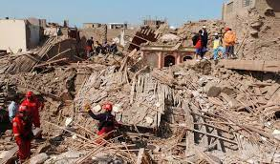
Terremoto en Pisco

Slide 8
El Niño costero de 2016 -2017
El Niño de 2017, fue un evento muy fuerte del fenómeno denominado Niño costero que afectó a las naciones sudamericanas de Perú y Ecuador. Este fenómeno se caracteriza por el calentamiento anómalo del mar localizado en las costas de este país.²​³​ Este calentamiento produce humedad que desencadena fuertes lluvias causando desbordes, inundaciones y aluviones que afectan a varias localidades. El fenómeno fue antecedido en el 2016 por una fuerte sequía que afectó a ambos países.
El 31 de marzo del 2017, el Indeci publicó un reporte que muestra los efectos del Niño costero hasta la fecha. Este muestra un total de 101 fallecidos, 353 heridos, 19 desaparecidos, 141 000 damnificados y casi un millón de afectados a nivel nacional desde diciembre del 2016.
En Ecuador las lluvias han causado la muerte de al menos 27 personas y 127 500 afectados.

Slide 9
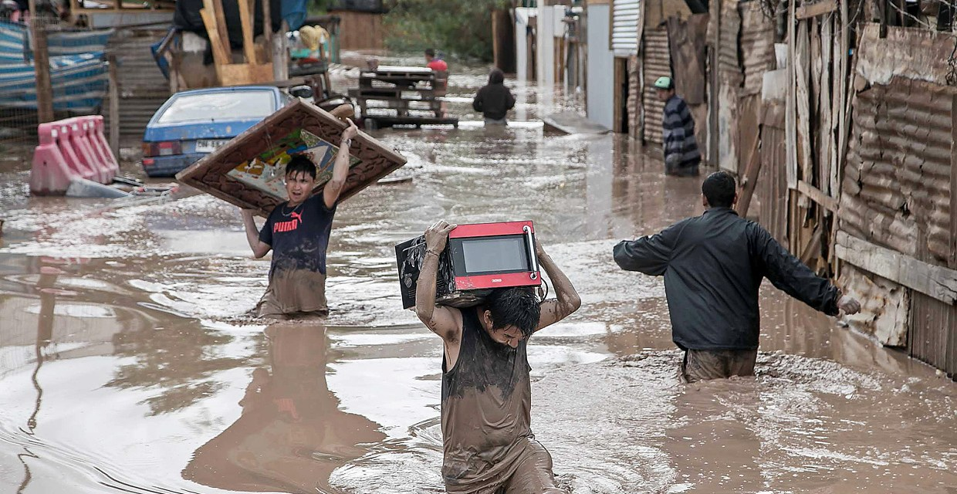
El Niño de 2017

Slide 10
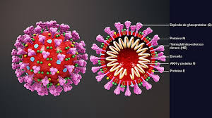
Desastres biológicos
La enfermedad se convierte en desastre cuando el agente infeccioso adquiere una difusión a nivel pandemia. La enfermedad es el más peligroso de todos los desastres naturales. Entre las diferentes epidemias que ha sufrido la humanidad están la peste negra, la viruela, el sida y el COVID-19. La gripe española de 1918 fue terrible, matando de 25 a 40 millones de personas. La peste negra, ocurrida en el siglo XIV, mató alrededor de 20 millones de personas, un tercio de la población europea.

Slide 11
¿QUE SON LOS VIRUS?
Esta teoría sostiene que el ARN es la molécula que dio lugar al ADN, ya que su presencia en la cadena evolutiva es muy anterior y, al igual que el ADN, tiene la capacidad de almacenar información y, al mismo tiempo, puede catalizar La hipótesis plantea que el ARN sería el punto de partida en la formación de las células primitivas y la molécula a partir de la cual habría evolucionado el sistema genético tal como se lo conoce actualmente.
¿QUE SON LOS VIRUS?
1. El virus es, el puente entre el mundo inorgánico (sin vida) y el orgánico (con vida)
2, No es un ser vivo, porque no se autorreproduce, necesita de un ser vivo para vivir.
3. No fallece se cristaliza, liofiliza, como la sal, el talco y se guarda en frascos de vidrio enumerados para toda la vida.
4. No respira ni come.
5. No se mueve, tu lo introduces a tu organismo mediante: la boca, la nariz y los ojos. Lava las manos con jabón, usa protector para tu nariz y tus ojos.
6. Gracias al descubrimiento del Microscopio se pudo ver los virus.
7. no tiene Gen y/o Genes.
8. No le convienen a las empresas farmacéuticas divulgar la verdad del virus
9. es similar a los virus informáticos.
¿Que son las vacunas de ARNm? (Pfizer-BioNTech o Moderna) contienen material del virus que causa el COVID-19, que instruye a nuestras células para crear una proteína inocua que es exclusiva del virus. Una vez que nuestras células copian la proteína, destruyen el material genético de la vacuna.

Slide 12
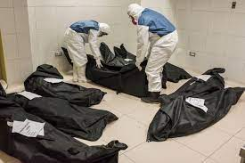
Muertos con COVID 19

Slide 13
Ejemplos de desastres naturales
A lo largo de la historia ha habido grandes desastres naturales, entre los que podemos enumerar los siguientes:
La Gran Sequía en los Estados Unidos durante la década de los 1930.
La Tragedia de Vargas, una vaguada en el litoral de Venezuela en 1999, que ocasionó lluvias intensas durante una semana y deslaves masivos de tierra, por lo que es catalogada como el alud de barro más mortal de la historia por el Récord Guinness.
La gripe española de 1918, una pandemia que mató alrededor de 40 millones de personas.
El tsunami de Japón de 2011, consecuencia de un terremoto catastrófico en la cuenca del Océano Pacífico de 9,0 grados en la escala de Richter, que creó olas de hasta 40,5 metros de altura.
La erupción del monte Vesubio, que sepultó en lava la ciudad romana de Pompeya en el año 79 d.C.
El terremoto de Chiapas de 2017, ocurrido en septiembre de dicho año y con epicentro en la ciudad mexicana, tuvo una intensidad de 8,2 en la escala de Richter y dejó 98 muertos y 2.500.000 afectados.
El Huracán María en 2017, el tercer huracán de la temporada del año en el Caribe, luego de Irma y José, también devastadores. Ocasionó la muerte de alrededor de 500 personas y fue particularmente cruel en Puerto Rico, que aún se recuperaba de los daños causados por Irma.

Slide 14
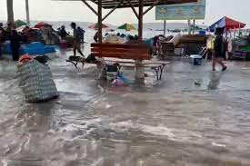
Desastres Volcánicos. El 15 de enero se produjo una gran erupción volcánica en el islote del reino de Tonga.
Aunque todavía se está evaluando su magnitud, esta erupción volcánica podría ser la mayor del siglo XXI, solo superada por la del volcán Pinatubo, en la isla filipina de Luzón, en 1991.
En Tonga, se han registrado de momento tres muertes más dos víctimas de una ola en Perú que se puede atribuir a la erupción de Tonga.
El mar se salió en Paracas

Slide 15

Derrame de petróleo en la costa de Perú
Tonga: el grave derrame de petróleo en la costa de Perú a causa de la erupción del volcán en la nación insular
El derrame ocurrió el 15 de enero cuando un buque descargaba el hidrocarburo en la Refinería La Pampilla de la empresa Repsol.
El Organismo de Evaluación y Fiscalización Ambiental ha impuesto multas a esta empresa hasta en tres oportunidades anteriores.
Una mancha inmensa de petróleo cubre actualmente parte del mar y la costa central en Perú como consecuencia de un derrame de crudo ocurrido el sábado 15. La emergencia ambiental se registró cuando el Buque Tanque Mare Doricum, de bandera Italiana, realizaba operaciones de descarga de petróleo en las instalaciones del Terminal Multiboyas N° 2 de la Refinería La Pampilla, en manos de la empresa Repsol desde el año 1996.
“Se estima que ha habido un derrame de 6000 barriles de petróleo”, señaló el ministro del Ambiente, Rubén Ramírez, el martes 17 de enero luego de hacer un sobrevuelo por las zonas afectadas y tras reunirse con directivos de la empresa Repsol.

Slide 16
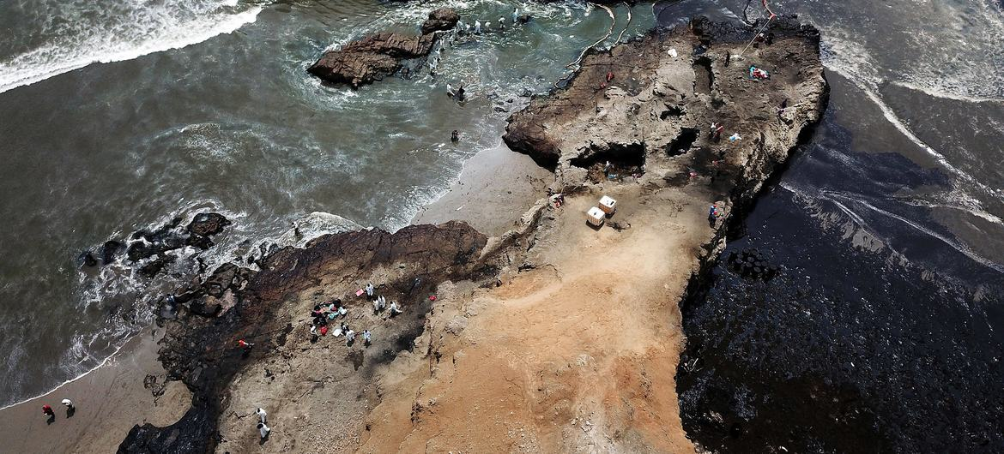
Derrame de petróleo

Slide 17
Expertos en camino para mitigar el derrame de petróleo
El grupo de expertos de expertos de la ONU llegará al Perú en los próximos días y asesorará a las autoridades en la gestión y coordinación de la respuesta. Asimismo, realizará un planteamiento de acciones efectivas para reducir el riesgo de futuros desastres en el país.
La asistencia estará coordinada por la Oficina de Coordinación Residente de ONU Perú y liderada por la Unidad Conjunta de Medio Ambiente (JEU por sus siglas en inglés), conformada por la Oficina de Coordinación de Asuntos Humanitarios de la ONU (OCHA) y el Programa de las Naciones Unidas para el Medio Ambiente (PNUMA), entidades encargadas de coordinar los esfuerzos internacionales para responder a los desastres ambientales y sus impactos humanitarios.
El Sistema de las Naciones Unidas en el Perú reitera su compromiso de seguir apoyando al Gobierno y al pueblo del Perú en esta situación de emergencia ambiental.

Slide 18
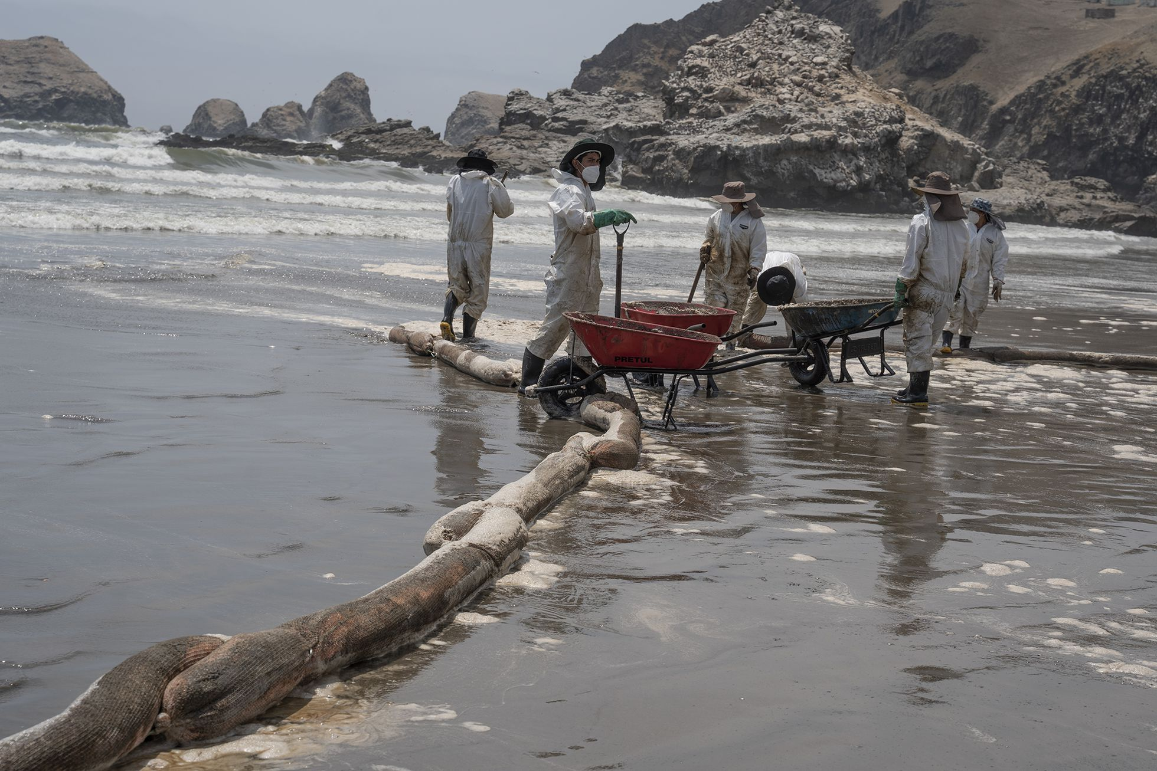
¿Qué efectos produce el derrame de petróleo sobre los animales?
Los mamíferos marinos que padecen especialmente los efectos negativos de los derrames petrolíferos son los delfines, las ballenas y las tortugas. Esto es así, ya que cuando los mismos salen a la superficie marina a coger aire, los vertidos pueden provocar obstrucciones en sus vías respiratorias. El petróleo forma con el agua una capa impermeable que obstaculiza el paso de la luz solar que utiliza el fitoplancton para realizar el proceso de la fotosíntesis, interfiere el intercambio gaseoso, cubren la piel y las branquias de los animales acuáticos provocándoles la muerte por asfixia.

Slide 19
El actor Leonardo DiCaprio se pronunció, a través de sus redes sociales
Acerca del petróleo en el mar de Ventanilla que ha causado conmoción a nivel nacional por la muerte de especies y contaminación de las playas. Se trata de 6 000 barriles de la refinería La Pampilla, que está a cargo de la empresa española Repsol.
El ganador del Oscar utilizó su cuenta de Instagram para compartir el desastre ecológico a sus más de 52 millones de seguidores. En la publicación, el artista reveló un video que muestras las terribles imágenes en la orilla del mar, captadas desde un dron.
“Las imágenes de un dron mostraron lodo negro que cubría la playa dorada de Perú luego de un derrame de petróleo el 16 de enero causado por la erupción volcánica de Tonga. El lodo de un barco de descarga sacudido por olas inusualmente altas contaminó al menos 1.2 millas a lo largo de la costa y dos playas”, mencionó en su publicación el protagonista de ‘Don’t look up’.

Slide 20
Influencia humana sobre los desastres
Las evidencias del nefasto impacto del ser humano sobre el medio ambiente son evidentes.
Negar su implicación en el cambio climático es una irresponsabilidad que le puede costar la vida a muchas especies que cohabitan en el planeta que él.
La huella humana sobre el entorno es clave para entender el presente y mejorar el futuro y parte de la comunidad científica centra sus esfuerzos en este ámbito.
Años atrás, la mayoría de las catástrofes naturales que consideramos hoy en día (terremotos, inundaciones, tsunamis, sequías…) no tenían nada que ver con la actividad humana. Son procesos que se desarrollan tanto dentro de la tierra como en su atmósfera y los humanos no tenían casi influencia sobre ello. Pero recientemente, se ha comprobado que su presencia es causa del cambio climático. Por lo tanto, en este sentido, podemos relacionar directamente las catástrofes naturales con la actividad de las personas.
Pero también existen otros desastres naturales que sí que son causados totalmente por la actividad humana. Estamos hablando de vertidos contaminantes, incendios de sustancias tóxicas, desvíos de caudales de ríos… Detrás de todas ellas, se encuentra la mano del hombre.

Slide 21
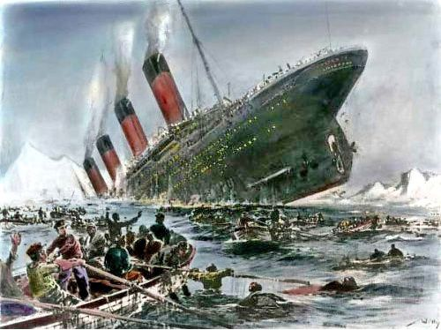
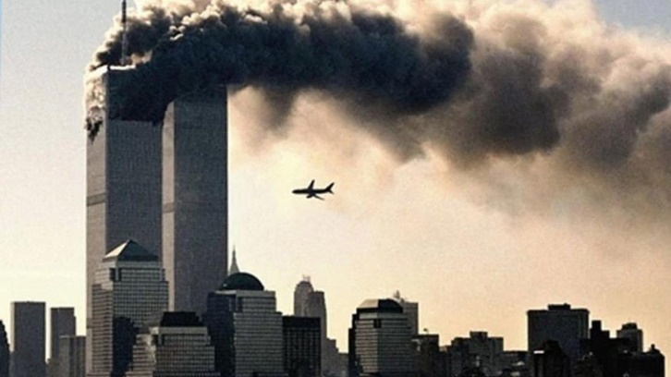
Evento social, el Hundimiento del Titánic, y las torres gemelas

Slide 22
Gestión de los residuos sólidos.
Se denomina Gestión de Residuos sólidos al proceso que engloba las actividades necesarias para hacerse cargo de un residuo, como material que pierde su utilidad tras haber cumplido con su misión o servicio para el que fue producido. En otras palabras, el concepto de residuo se emplea como sinónimo de basura, es decir, son todos desechos de aquello que el hombre ha producido.
El Manejo de residuos principia con la recolección de los mismos, su transporte hasta las instalaciones preparadas y su tratamiento intermedio o final.
Este tratamiento puede ser el aprovechamiento del residuo o su eliminación. En los últimos años se ha incrementado el interés para que esta actividad genere el menor riesgo para la salud y el medio ambiente.
Hay diversos tipos de residuos sólidos, como los que se generan en las ciudades (domésticos, residenciales, institucionales o comerciales), agrícolas o industriales (sectores productivos, industrias, polígonos industriales, sanitarios, etc.).¹​ Los principales residuos son producidos por la actividad humana.

Slide 23
El manejo integral de residuos sólidos
Se define como la aplicación de técnicas, tecnologías y programas para lograr objetivos y metas óptimas para una localidad en particular.
¿Cuáles son las técnicas de manejo de residuos?
Los principales métodos de tratamiento de basuras son: incineración, compostación o compostaje, recuperación; tienen como propósito reducir el volumen de los desechos. Sin embargo, se requiere de un relleno sanitario para disponer los residuos que se producen.
¿Qué significa gestionar residuos sólidos?
El manejo de residuos se refiere al control, ya sea de recolección, transporte tratamiento, reciclado o eliminación de los materiales producidos por la actividad humana y así reducir sus efectos sobre la salud y el medio ambiente

Slide 24
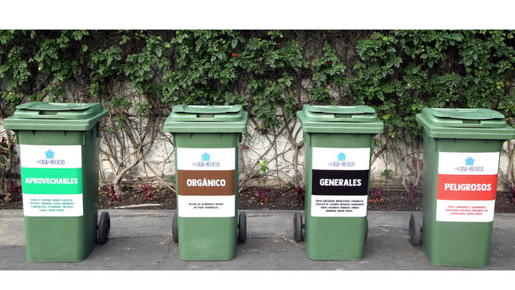
Clases de Residuos

Slide 25
Gestión Integral de Residuos Sólidos Urbanos
Este nuevo criterio fue direccionado hacia el estudio y análisis de los materiales existentes en los RSU a fin de establecer aquellos elementos que resultaban susceptibles de un uso beneficioso, fundamentalmente a través de la reutilización y el reciclaje.
En los años 90, de la Gestión Integral de Residuos Sólidos Urbanos Específicamente en el capítulo 21, “Manejo Ecológicamente Racional de los Residuos Sólidos”, la Agenda XXI de la Cumbre de Río 1992 enuncia los postulados que luego fueron retomados y enfatizados en la Cumbre de Johannesburgo 2002 y que pueden sintetizarse en los siguientes puntos:
Minimización de la generación;
maximización de la reutilización y el reciclado;
tecnologías de eliminación, tratamiento y disposición final ambientalmente adecuadas, que incluyan recuperación de energía;
ampliación del alcance de los servicios relacionados con los residuos;
tecnologías de producción limpia y consumo sustentable.

Slide 26
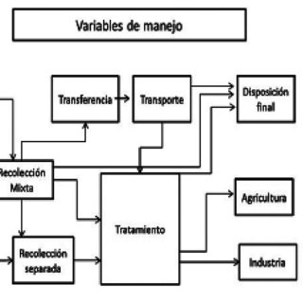

Slide 27
Residuos peligrosos
Es cualquier residuo con potencial altamente tóxico o peligroso, como disolventes, pinturas,...
La gestión de residuos abarca también la gestión de residuos peligrosos.
La gestión de residuos difiere para países desarrollados y en desarrollo, para zonas urbanas y rurales, residenciales, industriales y productores comerciales. La gestión de desechos no peligrosos para zonas residenciales y/o en áreas metropolitanas generalmente es responsabilidad del gobierno local, mientras que para desechos no-peligrosos provenientes de la industria es responsabilidad del propio generador de residuos.

Slide 28
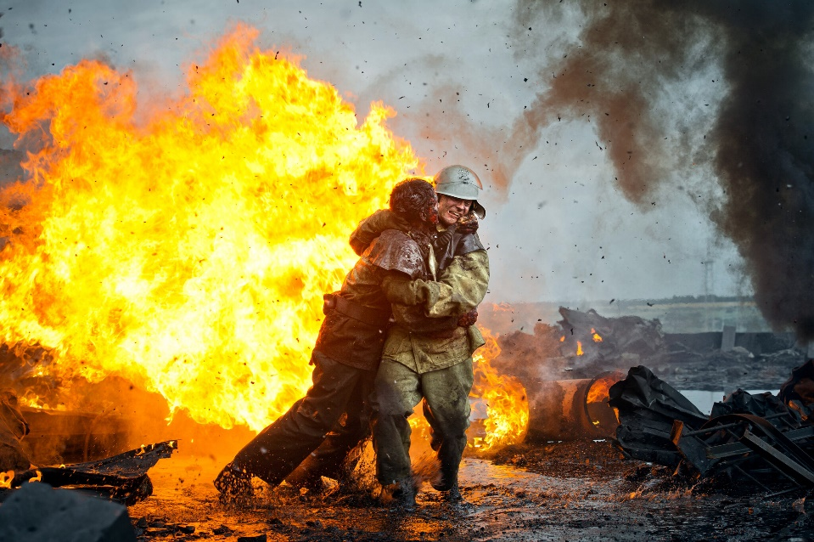
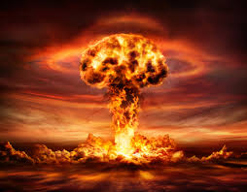
Evento tecnológico, el accidente de Chernobyl y la explosion de la bomba atómica

Slide 29
El accidente de Chernóbil y la bomba atómica
​ Fue un accidente nuclear sucedido el 26 de abril de 1986 en la central nuclear Vladímir Ilich Lenin, ubicada en el norte de Ucrania, que en ese momento pertenecía a la Unión.
Causa: Explosión del reactor 4 de la central nuclear Vladímir Ilich Lenin durante una prueba de corte eléctrico
Fecha: 26 de abril de 1986
La bomba atómica o bomba nuclear es un dispositivo que obtiene una gran cantidad de energía explosiva por medio de reacciones nucleares. Su funcionamiento se basa en provocar una reacción nuclear en cadena sostenida. Se encuentra entre las denominadas armas de destrucción masiva y produce una distintiva nube con forma de hongo cuando es detonada a poca altitud sobre la superficie. Las primeras bombas atómicas fueron desarrolladas por Estados Unidos durante la Segunda Guerra Mundial, en el contexto del Proyecto Manhattan, y es el único país que ha hecho uso de ella en combate (en 1945, contra las ciudades japonesas de Hiroshima y Nagasaki).

Slide 30
Manejo de residuos peligrosos
A la hora de manejar residuos peligrosos hay que tener en cuenta varios factores.
En primer lugar, que solo lo podrán hacer aquellas personas que tengan la formación adecuada para ello. Esta es la mejor forma de evitar que se puedan gestionar de manera irresponsable, ya que las personas que manejan los residuos peligrosos han recibido la formación concreta y necesaria para hacerlo en las condiciones de seguridad obligatorias.
En segundo lugar, también hay que mencionar que el manejo de residuos peligrosos es necesario debe hacerse siempre con el material y las herramientas necesarias. En este sentido, se trata principalmente de ropa o equipamiento que prevé que el residuo peligroso pueda suponer una amenaza para la persona que lo maneja y su entorno.
Finalmente, también hay que tener en cuenta que cada residuo peligroso tiene una forma concreta de ser manejado, lo que queda estipulado por los protocolos de manejo correspondientes a cada caso. Como se puede entender, no será lo mismo manejar residuos radiactivos que hacerlo con residuos tóxicos orgánicos. En cada caso, el protocolo y las medidas de seguridad necesarias serán diferentes y concretas, por lo que habrá que adaptar el manejo de dichos residuos a los protocolos establecidos en cada caso.

Slide 31
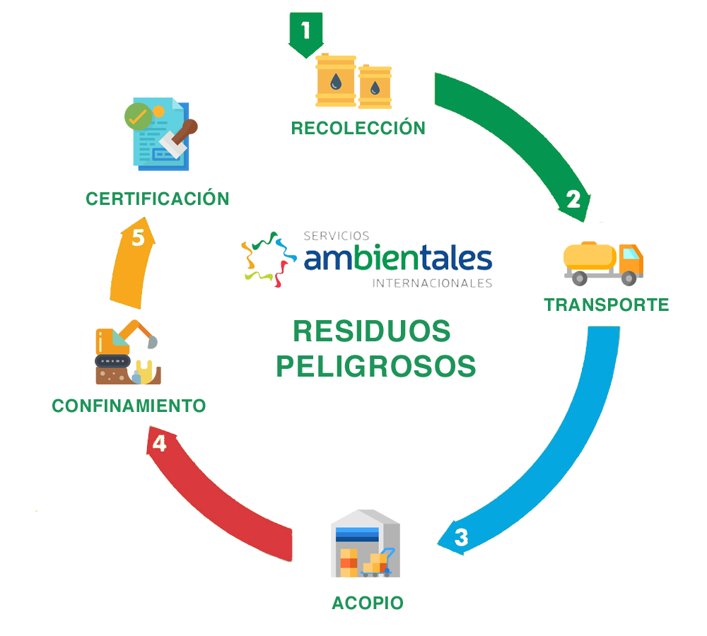
Ciclo de los residuos peligrosos

Slide 32
Conflicto Social
¿Qué es un conflicto social y un ejemplo?
Los conflictos sociales en el Perú
Un conflicto social se da cuando se producen situaciones en países o regiones que pueden dar lugar a circunstancias desagradables para la convivencia y la integración social. Entre estas situaciones podríamos destacar las siguientes: Corrupción. Las formas de políticas democráticas y socialistas. La Desigualdad social y económica.
Las causas de un conflicto social dependen de las circunstancias de cada país o región; en general, podemos destacar las siguientes: La desigualdad entre hombres y mujeres, entre personas de distintas etnias o entre personas que profesan diferentes religiones son causas habituales de conflicto social.
¿Cómo se pueden evitar los conflictos sociales?
“Fortalecer la capacidad de escucha activa y comunicación asertiva es una solución efectiva a los conflictos sociales, es importante fortalecer nuestra capacidad para dialogar”, refiere la socióloga con especialización en Transformación de Conflictos Socioambientales

Slide 33
Comentario: Sexta Clase Calificada

Slide 34
Práctica 5
Con tu grupo desarrolla un Proyecto para:
Grupo 1. Descontaminación en la costa.
Grupo 2. Descontaminación de la sierra.
Grupo 3. Descontaminación de la selva.
NOTA
Cada grupo realizará un video de 7 minutos promedio que será colgado en YouTube.
Las prácticas serán expuestas por cada grupo previa presentación por escrito en su folder para su revisión y calificación
PRACTICA 5

Slide 35
Videos para comentar
https://www.youtube.com/watch?v=MyaJmrNq98s
Yuri maguas 8 grados
https://elpais.com/videos/2022-01-22/video-preguntas-y-respuestas-sobre-el-volcan-de-tonga-cuales-son-los-proximos-escenarios-posibles.html
Erupción del volcán sud marino 15 de enero 2022
https://www.instagram.com/p/CY63b91KrP7/?utm_source=ig_embed&ig_rid=84df24fc-8549-4180-b77c-30bd32275333
Derrame de petróleo en Ventanilla
http://www.digesa.minsa.gob.pe/publicaciones/descargas/MANUAL%20TECNICO%20RESIDUOS.pdf
Gestión de residuos peligrosos en el Perú

Slide 36
TUPANANCHICKAMA

